Slide 1





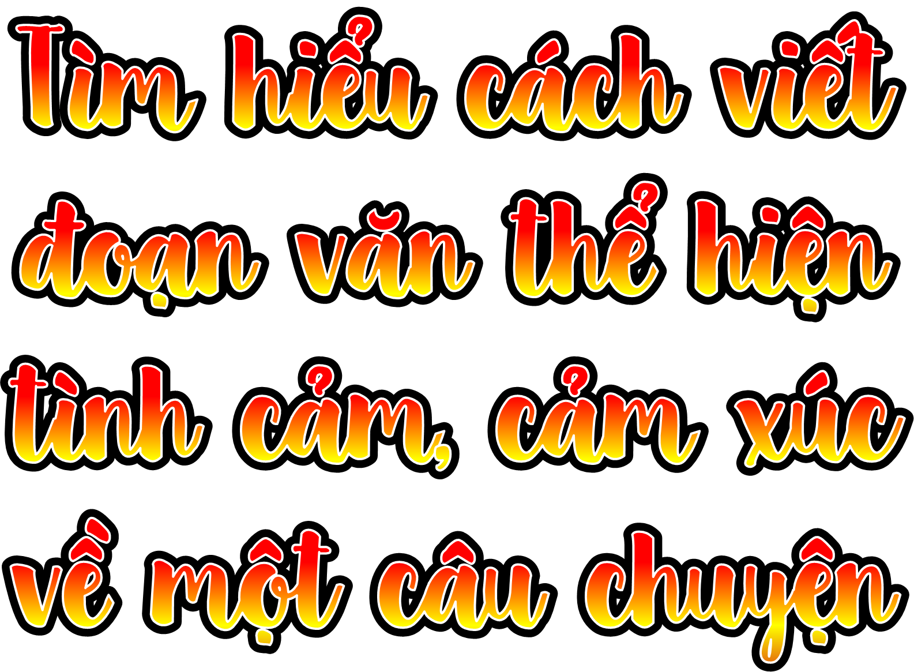

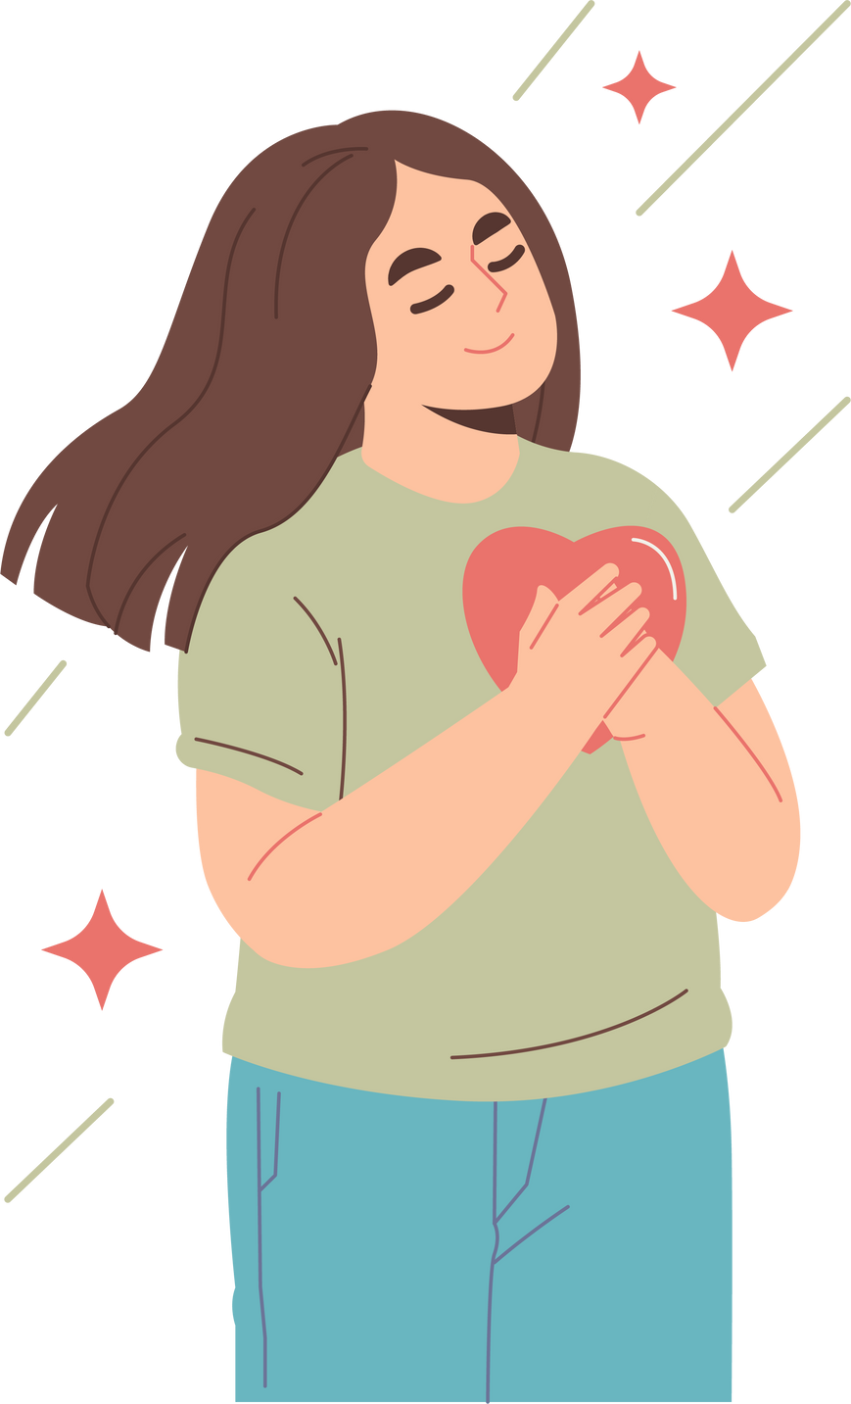
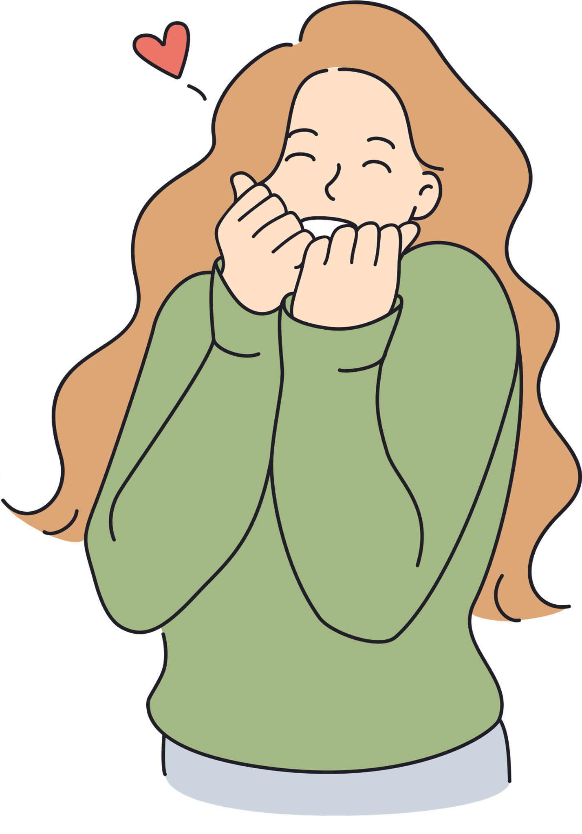

Slide 2



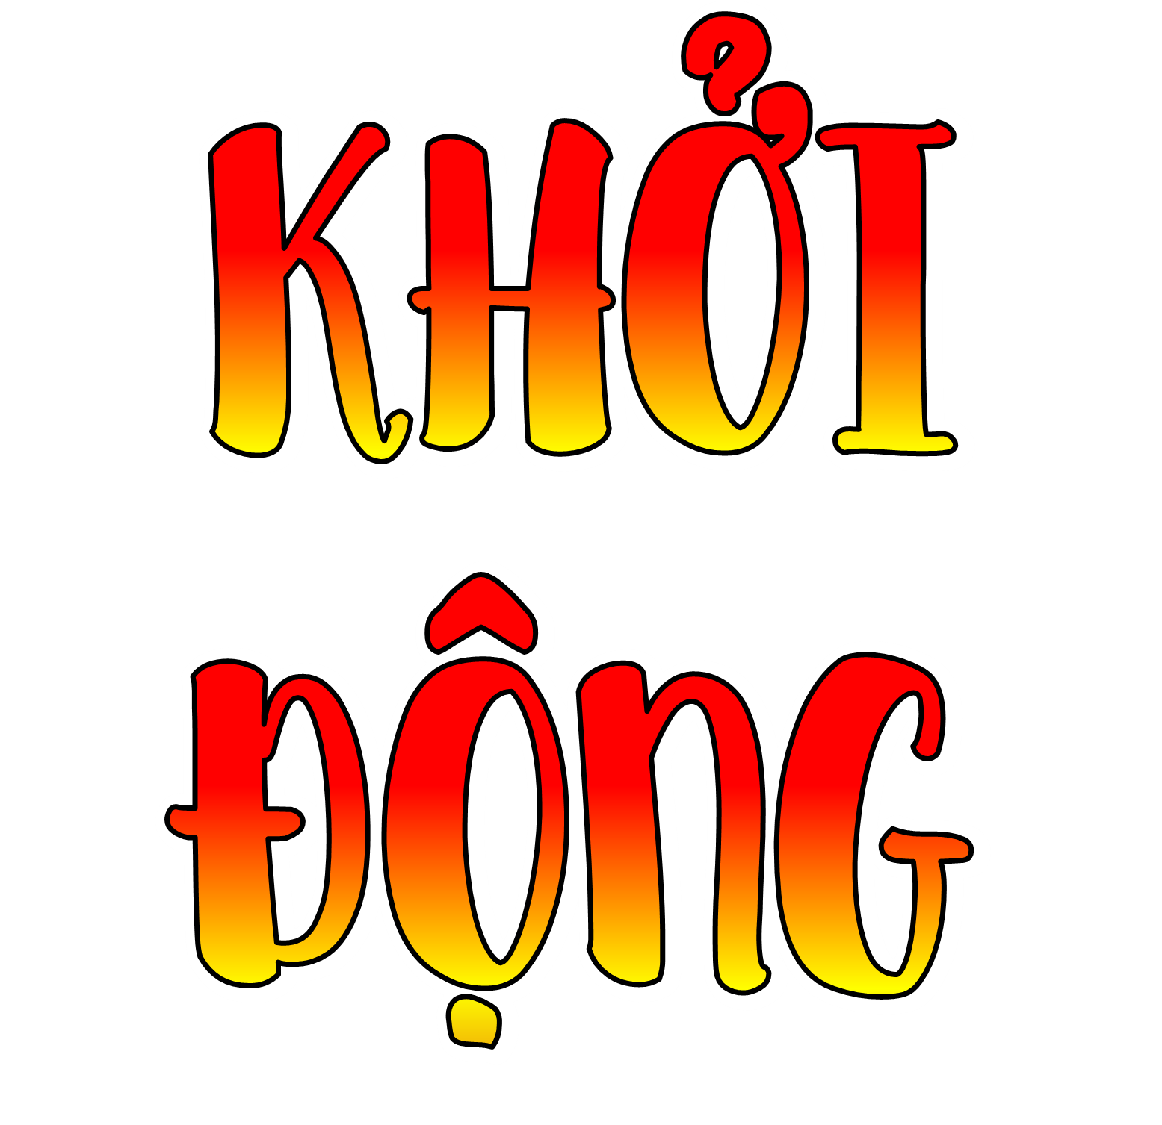



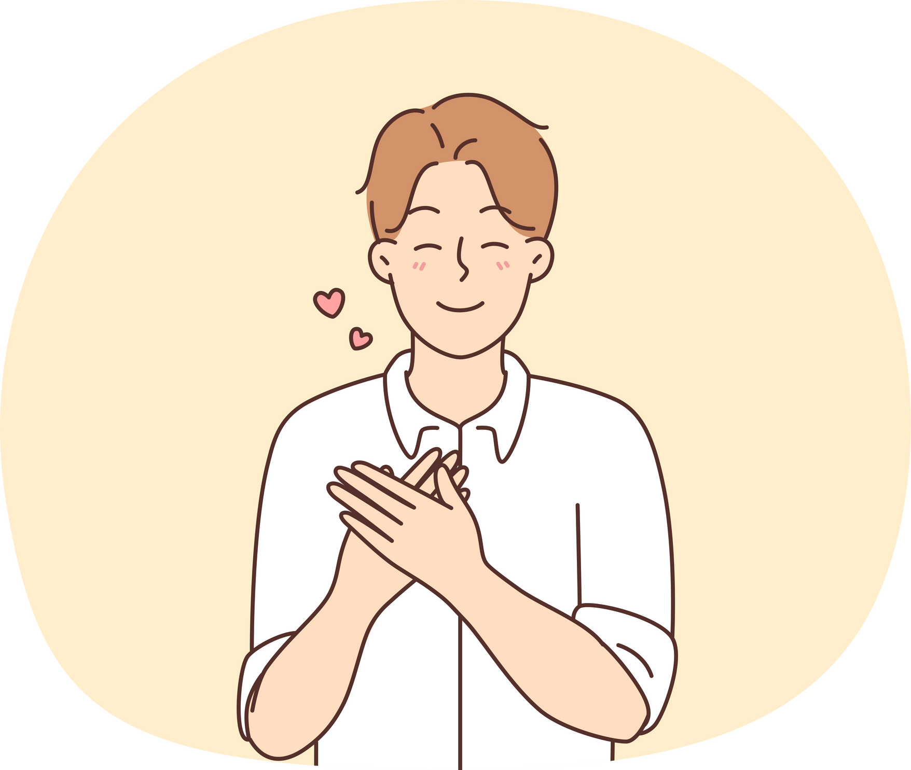



Slide 3


Nêu tên 1 số câu chuyện đã học mà HS yêu thích, giải thích vì sao?

Slide 4
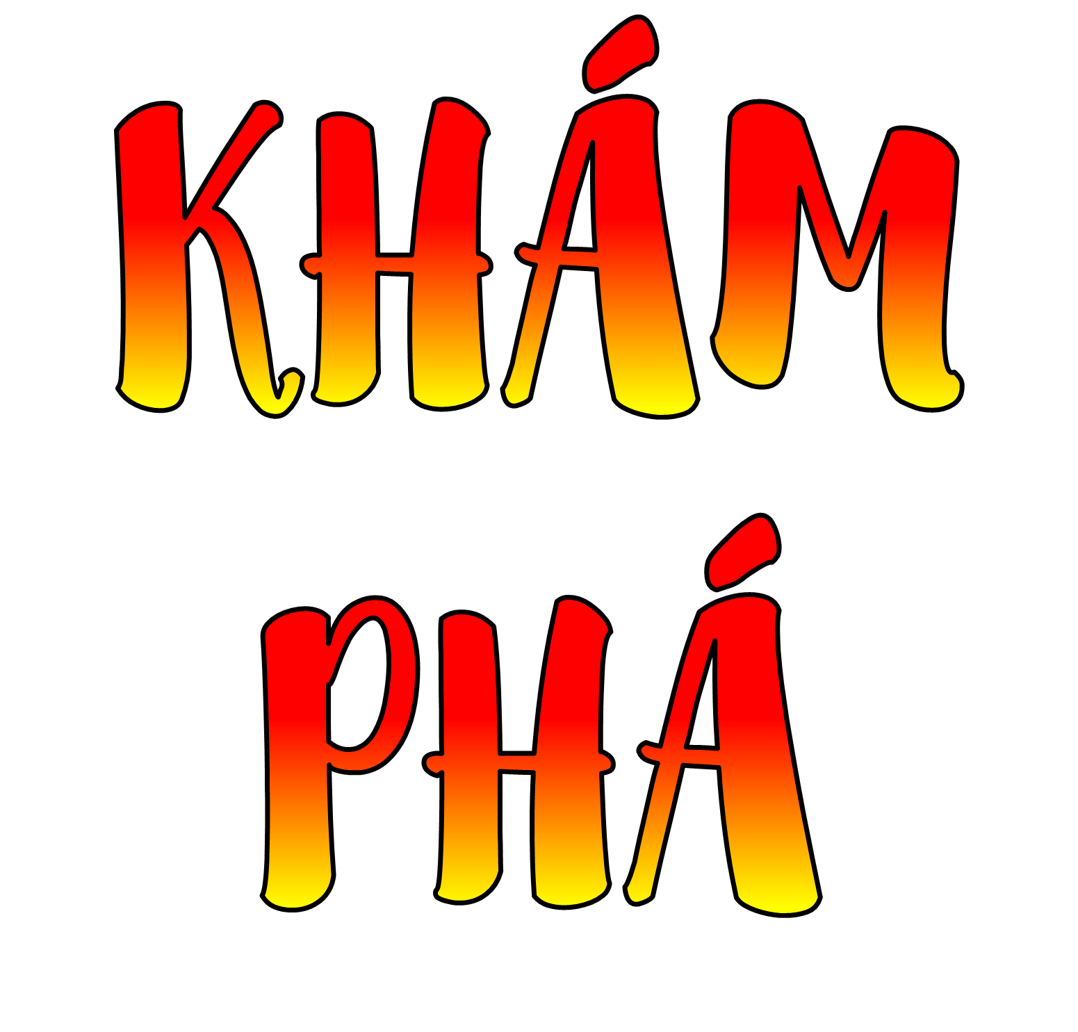

Slide 5

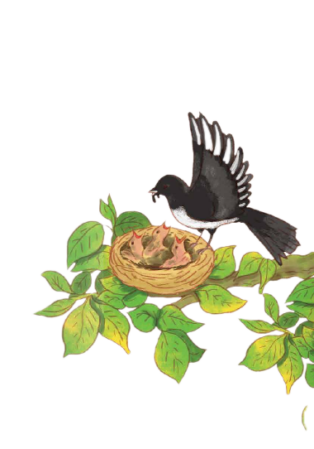


1. Đọc câu chuyện dưới đây và trao đổi với bạn.
Không nên phá tổ chim
Thấy trên cành cây có một tổ chim chích chòe, ba con chim non mới nở, tôi liền trèo lên cây, bắt chim non xuống để chơi. Chị tôi thấy vậy, nhẹ nhàng bảo: “Chim non đang sống với mẹ, sao em nỡ bắt nó? Lát nữa chim mẹ về, không thấy con, sẽ buồn lắm đấy. Còn lũ chim non xa mẹ, chúng sẽ chết. Hãy đặt lại chim vào tổ. Sau này chim lớn, chim sẽ hát ca, bay lượn, ăn sâu bọ giúp ích con người.”
Nghe lời chị, tôi đem những chú chim non đặt vào tổ.
Theo Quốc văn giáo khoa thư
Thảo luận nhóm đôi
Thảo luận nhóm đôi
a. Vì sao người chị khuyên em không nên phá tổ chim?
b. Theo lời người chị, loài chim có ích gì đối với con người?
c. Câu chuyện này giúp em nhận ra điều gì?

Slide 6
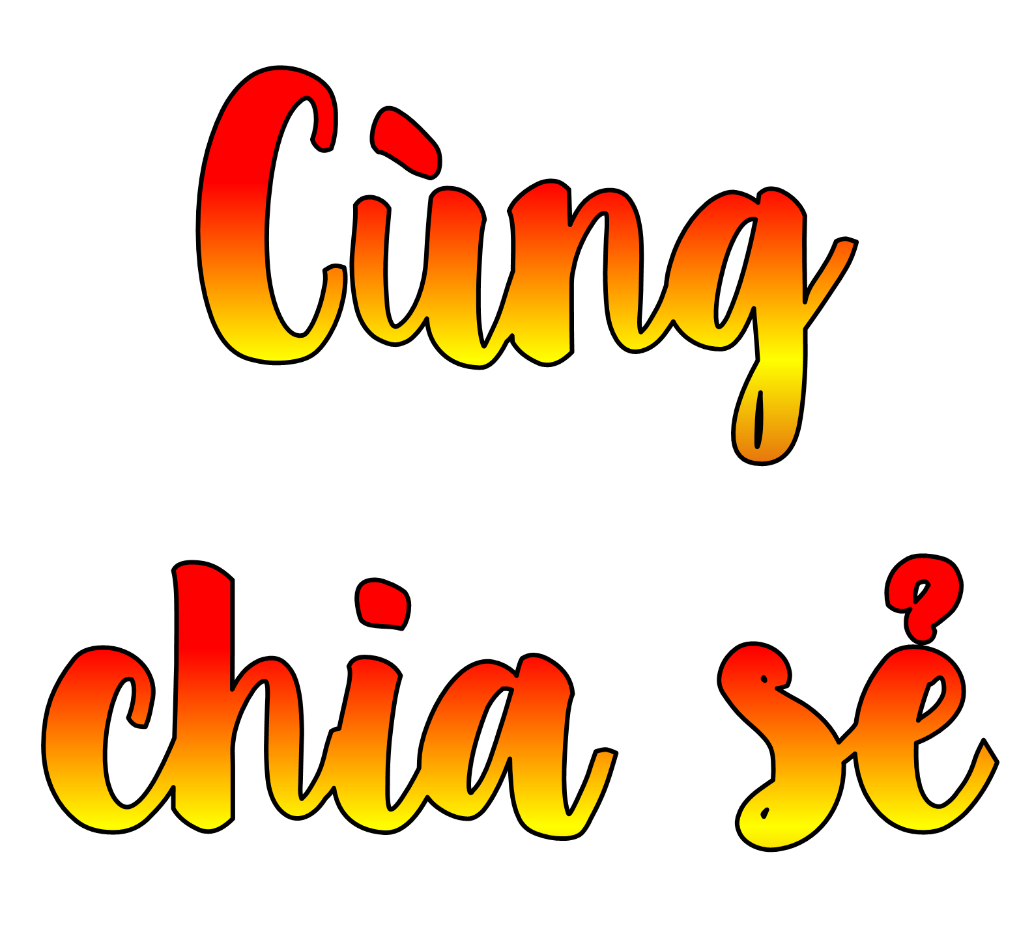

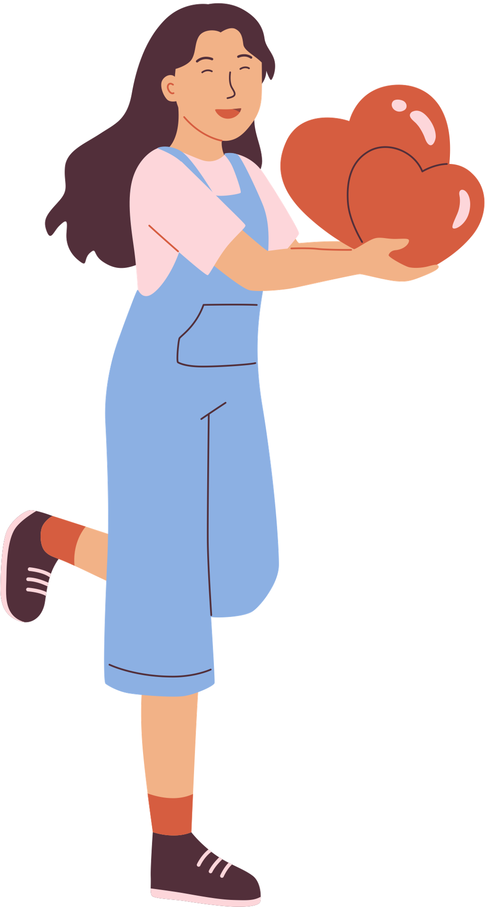




Slide 7

a. Vì sao người chị khuyên em không nên phá tổ chim?
Người chị khuyên em không nên phá tổ chim vì khi chim mẹ về, chim mẹ không thấy con sẽ buồn, còn chim non xa mẹ sẽ chết. Không những thế, loài chim còn có rất nhiều lợi ích

Slide 8
b. Theo lời người chị, loài chim có ích gì đối với con người?
Theo lời người chị, khi chim lớn, chim sẽ hát ca, bay lượn, ăn sâu bọ giúp ích cho con người.

Slide 9
c. Câu chuyện này giúp em nhận ra điều gì?
Câu chuyện giúp em nhận ra rằng cần phải trân trọng sự sống của muôn loài.

Slide 10
2. Đọc đoạn văn dưới dây và trả lời câu hỏi.
Không nên phá tổ chim là một câu chuyện giản dị nhưng lại mang đến cho tôi nhiều cảm xúc khó quên. Câu chuyện kể về một em nhỏ vì tò mò mà trèo lên cây, bắt ba con chim non xuống để chơi. Nhưng lời khuyên của chị gái đã làm cho em tỉnh ngộ. Chị đã nói về nỗi buồn của chim mẹ khi không tìm thấy con, số phận của những chim non khi bị tách ra khỏi mẹ. Chị còn nói với em về lợi ích mà loài chim mang lại cho con người. Lời khuyên của chị thật nhẹ nhàng mà thấm thía. Nó giúp người em có một hành động đáng khen: đem những con chim non đặt lại tổ của chúng. Câu chuyện tuy ngắn nhưng thật xúc động bởi ý nghĩa nhân văn cao đẹp: Cuộc đời sẽ tốt đẹp hơn, hạnh phúc hơn nếu chúng ta biết yêu quý và trân trọng sự sống của muôn loài. Gấp trang sách lại, hình ảnh những chú chim non bé bỏng quấn quýt bên mẹ vẫn in đậm trong tâm trí tôi.

Slide 11
a. Người viết muốn nói điều gì qua đoạn văn trên?
b. Tìm các câu văn trong đoạn ứng với phần mở đầu, triển khai, kết thúc của đoạn văn và xác định nội dung tương ứng của mỗi phần.
Mở đầu
Nhấn mạnh ấn tượng của câu chuyện đối với bản thân.
Thảo
luận
nhóm
Thảo
luận
nhóm
Giới thiệu câu chuyện Không nên phá tổ chim và nêu ấn tượng chung về câu chuyện.
Triển khai
- Nêu nội dung chính, những chi tiết gây ấn tượng trong câu chuyện.
- Bộc lộ cảm xúc trước ý nghĩa nhân văn cao đẹp của câu chuyện.
Kết thúc
c. Tìm trong đoạn văn những từ ngữ hoặc câu văn thể hiện tình cảm, cảm xúc của người viết.

Slide 12
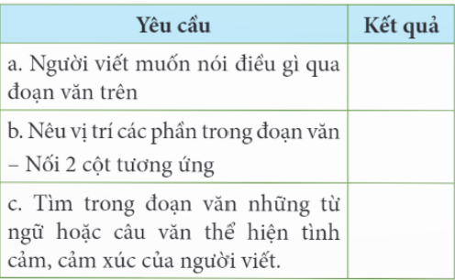
HOÀN THÀNH PHIẾU HỌC TẬP
Thảo
luận
nhóm
Thảo
luận
nhóm

Slide 13

a) Tác giả Phan Nguyên muốn thể hiện những tình cảm, cảm xúc của mình về chuyện Không nên phá tổ chim.
b)
Giới thiệu câu chuyện Không nên phá tổ chim và nêu ấn tượng chung về câu chuyện.
Mở đầu
Không nên phá tổ chim là một câu chuyện giản dị nhưng lại mang đến cho tôi nhiều cảm xúc khó quên.
- Nêu nội dung chính, những chi tiết gây ấn tượng trong câu chuyện.
- Bộc lộ cảm xúc trước ý nghĩa nhân văn cao đẹp của câu chuyện.
Triển khai
Câu chuyện kể về một em nhỏ … đến chúng ta biết yêu quý và trân trọng sự sống của muôn loài.
Kết thúc
Nhấn mạnh ấn tượng của câu chuyện đối với bản thân.
Gấp trang sách lại, hình ảnh những chú chim non bé bỏng quấn quýt bên mẹ vẫn in đậm trong tâm trí tôi.
c) Các từ ngữ hoặc câu văn thể hiện cảm xúc, tình cảm: Lời khuyên của chị thật nhẹ nhàng mà thấm
thía./ Hành động của người em thật đáng khen. / Câu chuyện tuy ngắn nhưng thật xúc động

Slide 14

3. Trao đổi về những điểm cần lưu ý khi viết đoạn văn nêu tình cảm, cảm xúc về một câu chuyện.
G:
- Đoạn văn nêu tình cảm, cảm xúc về một câu chuyện thường có mấy phần? Đó là những phần nào?
- Nội dung chính của mỗi phần là gì?
- Người viết thể hiện tình cảm, cảm xúc như thế nào?
-

Slide 15

Đoạn văn thể hiện tình cảm, cảm xúc về một câu chuyện thường có 3 phần:
Mở đầu: Giới thiệu tên câu chuyện, tên tác giả và nêu ấn tượng chung về câu chuyện.
Triển khai: Kể tóm tắt nội dung câu chuyện, nêu những điều yêu thích ở câu chuyện (nhân vật, sự việc ý nghĩa của câu chuyện,…) và thể hiện tình cảm, cảm xúc đối với câu chuyện.
Kết thúc: Khẳng định một lần nữa giá trị, ý nghĩa của câu chuyện hoặc nhấn mạnh tình cảm, cảm xúc đối với câu chuyện.

Slide 16
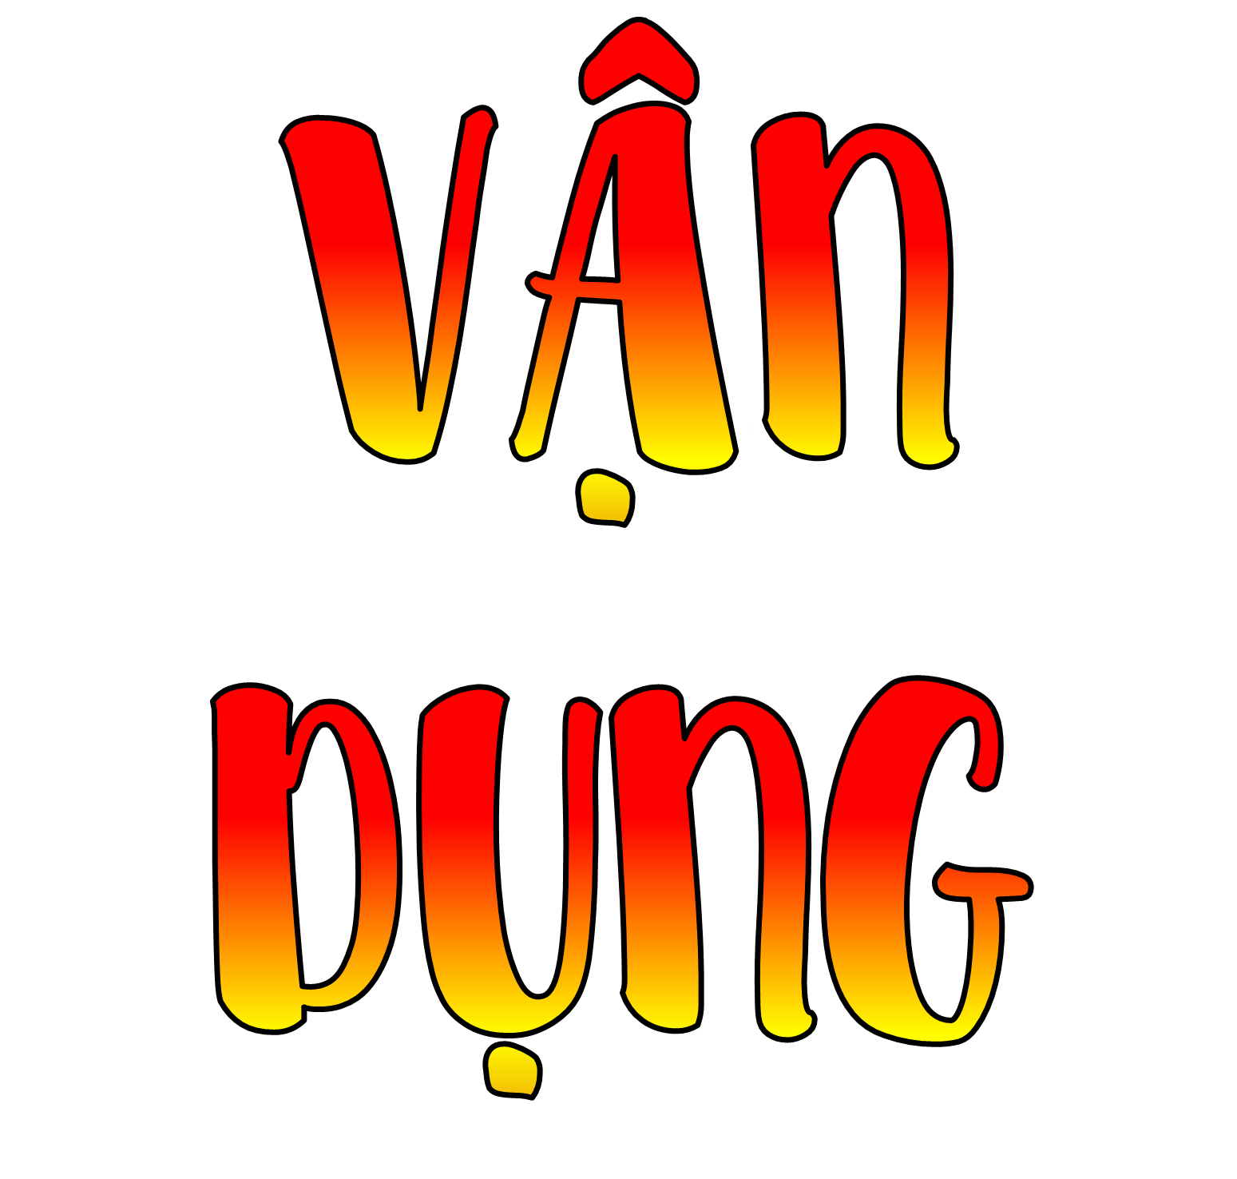

Slide 17
Em hãy chia sẻ với người thân và bạn bè về lợi ích của việc đọc sách.

Slide 18
